Slide 1
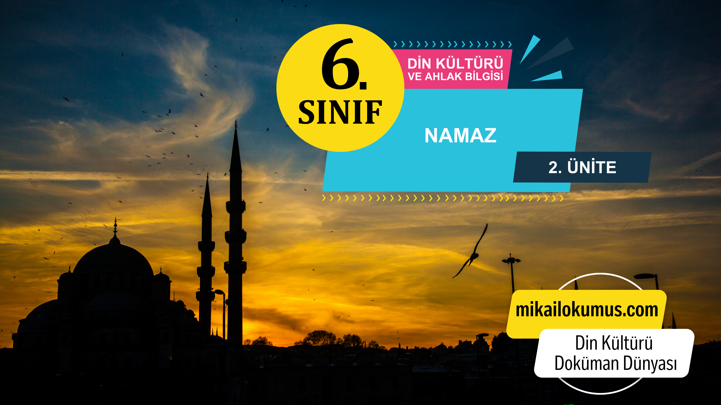

Slide 2

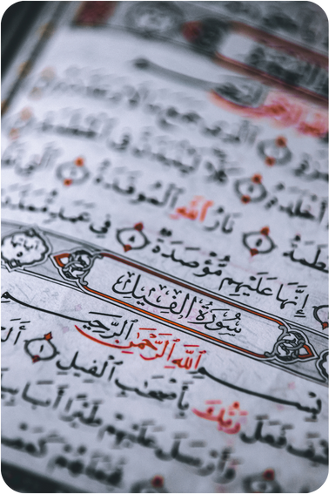
5. KONU: BİR SURE TANIYORUM: FİL SURESİ VE ANLAMI
• Fil suresi Mekke’de indirilmiştir ve beş ayetten oluşur.
• Namazda okunabilecek kısa surelerden biridir.
• Fil suresi, Kur’an-ı Kerim’in 105. suresidir.
• Adını, ilk ayette geçen “fil” kelimesinden almıştır.
Bu içeriklerin daha fazlasına GÜNAY YAYINLARI Bumerang Konu Anlatımlı Din Kültürü ve Ahlak Bilgisi kitabından ulaşabilirsiniz.

Slide 3
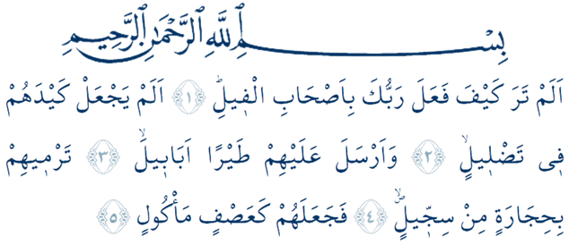
5. KONU: BİR SURE TANIYORUM: FİL SURESİ VE ANLAMI
Surenin Okunuşu
Bismillâhirrahmânirrahîm.
Elemtera keyfe fe’ale Rabbüke bi-ashâbi’l-fîl. Elem yec’al keydehüm fî tadlîl. Ve ersele ‘aleyhim tayran ebâbîl. Termîhim bi-hıcâratin min siccîl. Fece’alehüm ke’asfin me’kûl.
Bu içeriklerin daha fazlasına GÜNAY YAYINLARI Bumerang Konu Anlatımlı Din Kültürü ve Ahlak Bilgisi kitabından ulaşabilirsiniz.

Slide 4
5. KONU: BİR SURE TANIYORUM: FİL SURESİ VE ANLAMI
Surenin Anlamı
Rahman, Rahim olan Allah’ın adıyla.
Rabbinin, fil sahiplerine ne yaptığını bilmedin mi? Onların tuzaklarını boşa çıkarmadı mı? Onların üzerine sürü sürü kuşlar gönderdi, O kuşlar, onların üzerine gökten taş yağdırıyordu. Ve böylece onları çiğnenmiş ekin yaprakları gibi paramparça yapıverdi.
Bu içeriklerin daha fazlasına GÜNAY YAYINLARI Bumerang Konu Anlatımlı Din Kültürü ve Ahlak Bilgisi kitabından ulaşabilirsiniz.

Slide 5
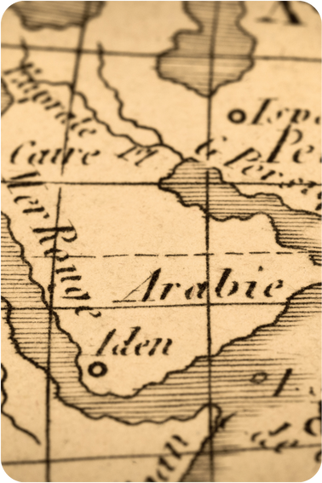
5. KONU: BİR SURE TANIYORUM: FİL SURESİ VE ANLAMI
SURENİN TEMEL KONULARI
• Fil suresinde şu konular ön plana çıkmaktadır:
- Hz. Muhammed’in (s.a.v.) doğduğu yıl gerçekleşen Fil Vak’ası
-Güçlü ve donanımlı olup zalim olan bir ordunun helak edilişi
- Müşriklerin tuzaklarını Allah’ın (c.c.) boşa çıkarması
- Allah’a (c.c.) ve emirlerine karşı çıkanların uyarılması
Bu içeriklerin daha fazlasına GÜNAY YAYINLARI Bumerang Konu Anlatımlı Din Kültürü ve Ahlak Bilgisi kitabından ulaşabilirsiniz.

Slide 6
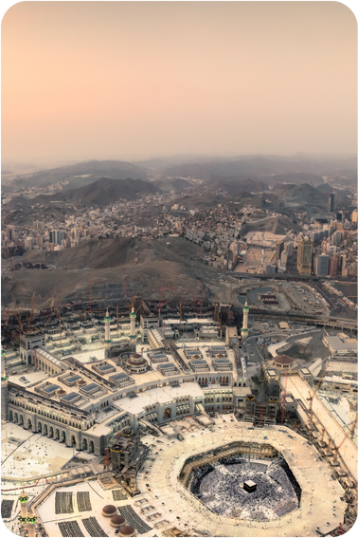
5. KONU: BİR SURE TANIYORUM: FİL SURESİ VE ANLAMI
SURENİN TEMEL KONULARI
• Sure, Yemen Valisi Ebrehe’nin, Allah’ın (c.c.) evi olan Kâbe’ye saldırmasını ve karşılaştığı acı sonu anlatmaktadır.
• Fillerle donatılmış ordusuyla Kâbe’yi yıkmaya gelen Yemen Valisi Ebrehe’nin ve ordusunun helak edilişinden bahsedilerek Mekkelilerin yakından bildiği bu olay hatırlatılmaktadır.
• Küçücük kuşların taşıdığı taşlarla fil ordusunun perişan edildiği bildirmiştir.
Bu içeriklerin daha fazlasına GÜNAY YAYINLARI Bumerang Konu Anlatımlı Din Kültürü ve Ahlak Bilgisi kitabından ulaşabilirsiniz.

Slide 7
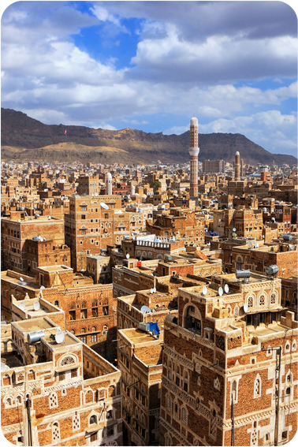
5. KONU: BİR SURE TANIYORUM: FİL SURESİ VE ANLAMI
FİL VAKASI (OLAYI)
• Peygamberimizin (s.a.v.) doğumundan bir süre önce Habeşistan’ın Yemen Valisi Ebrehe Hristiyanlığı bölgede yaymak amacındaydı.
• Ebrehe, insanların akın akın Mekke’deki Kâbe’ye gittiklerini gördü. Hemen büyük ve ihtişamlı bir kilise yaptırdı.
• Ancak onun beklediği olmadı. İnsanlar kutsal kabul ettikleri Kâbe’ye gitmeye devam ettiler.
Bu içeriklerin daha fazlasına GÜNAY YAYINLARI Bumerang Konu Anlatımlı Din Kültürü ve Ahlak Bilgisi kitabından ulaşabilirsiniz.

Slide 8
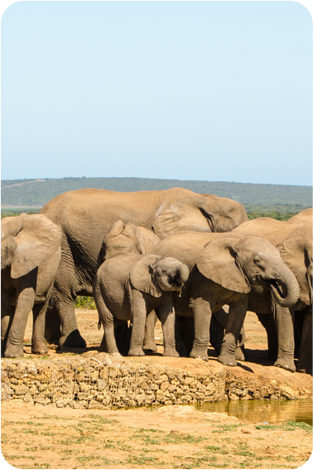
5. KONU: BİR SURE TANIYORUM: FİL SURESİ VE ANLAMI
FİL VAKASI (OLAYI)
• Bunun üzerine Ebrehe, fillerin de olduğu ordusuyla Mekke’ye doğru harekete geçti.
• Amacı Kâbe’yi yıkmaktı. Ebrehe, ordusuyla Mekke’ye yaklaşınca ordunun en önünde bulunan fil durdu ve yere çöktü. Ebrehe ve adamları ne kadar zorladılarsa da fili yerden kaldıramadılar.
• Tam bu sırada gökyüzünde sürü sürü kuşlar (ebâbîl kuşları) belirdi.
Bu içeriklerin daha fazlasına GÜNAY YAYINLARI Bumerang Konu Anlatımlı Din Kültürü ve Ahlak Bilgisi kitabından ulaşabilirsiniz.

Slide 9
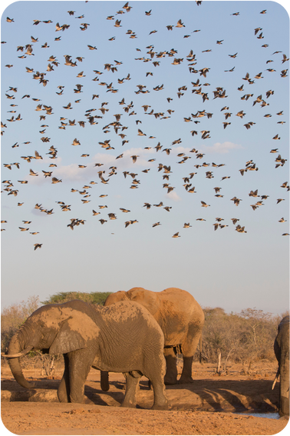
5. KONU: BİR SURE TANIYORUM: FİL SURESİ VE ANLAMI
FİL VAKASI (OLAYI)
• Bu kuşlar, gagalarındaki ve ayaklarındaki taşları Ebrehe’nin ordusuna attılar.
• Pişmiş çamurdan yaralayıcı nitelikteki bu taşlar, Ebrehe ve ordusunu perişan etti. Askerlerin çoğu öldü.
• Ebrehe ise yaralı olarak zor kurtuldu. Ancak Yemen’e dönünce de öldü.
• Ticaret merkezi Mekke’ye alternatif olması ve Hristiyanlığın yayılması amacıyla San’a’ya büyük bir kilise yaptırma çabası boşa gitti.
Bu içeriklerin daha fazlasına GÜNAY YAYINLARI Bumerang Konu Anlatımlı Din Kültürü ve Ahlak Bilgisi kitabından ulaşabilirsiniz.

Slide 10

5. KONU: BİR SURE TANIYORUM: FİL SURESİ VE ANLAMI
Örnek
Ayet
“İnanmayanlar tuzak kurdular; ama Allah onların tuzaklarını boşa çıkardı: çünkü Allah, tuzak kuranların tümünün üstündedir.”
(Ali İmran suresi 54. ayet)
Bu içeriklerin daha fazlasına GÜNAY YAYINLARI Bumerang Konu Anlatımlı Din Kültürü ve Ahlak Bilgisi kitabından ulaşabilirsiniz.

Slide 11
5. KONU: BİR SURE TANIYORUM: FİL SURESİ VE ANLAMI
Ayetin
Yorumu
• Allah sinsi plan ve düşmanlık yapanlara fırsat tanımaz.
• Ahlak sahibi kimseler umutsuz ve karamsar olmamalıdır.
• Kutsal değerlere itibar etmeyen insanlardan sakınmak gerekir.
Bu içeriklerin daha fazlasına GÜNAY YAYINLARI Bumerang Konu Anlatımlı Din Kültürü ve Ahlak Bilgisi kitabından ulaşabilirsiniz.

Slide 12

5. KONU: BİR SURE TANIYORUM: FİL SURESİ VE ANLAMI
BİLGİ NOTU
Yüce Allah’a ve kutsal değerlere savaş açanlar güçlü görünsünler de inananlar karşılaştıkları her türlü güçlükte mutlak galibin Allah (c.c.) olduğunu unutmamalıdır.
Bu içeriklerin daha fazlasına GÜNAY YAYINLARI Bumerang Konu Anlatımlı Din Kültürü ve Ahlak Bilgisi kitabından ulaşabilirsiniz.

Slide 13

5. KONU: BİR SURE TANIYORUM: FİL SURESİ VE ANLAMI
Bumerang / 2. Ünite / Kavratan Testler 6 / Soru 1
I. Mekke Dönemi’nde inmiştir.
II. Nemrut ve ordusunun helak edilişini anlatmaktadır.
III. 5 ayetten oluşmaktadır.
IV. Kur’an-ı Kerim’in 105. suresidir.
Bu tabloda Fil suresiyle ilgili verilenlerden hangisinin düzeltilmiş hâli aşağıda verilmiştir?
A) III numaralı bölüme “2 bölümden oluşmaktadır.” yazılmalıdır.
B) I numaralı bölüme “Medine döneminde indirilmiştir.” yazılmalıdır.
C) IV numaralı bölüme “Bu dualar Hz. Peygamberden öğrendiğimiz dualardandır.” yazılmalıdır.
D) II numaralı bölüme “Ebrehe ve ordusunun helak edilişi anlatılmaktadır.” yazılmalıdır.
Bu içeriklerin daha fazlasına GÜNAY YAYINLARI Bumerang Konu Anlatımlı Din Kültürü ve Ahlak Bilgisi kitabından ulaşabilirsiniz.

Slide 14
5. KONU: BİR SURE TANIYORUM: FİL SURESİ VE ANLAMI
Bumerang / 2. Ünite / Kavratan Testler 6 / Soru 4
Merve, Fil suresinin anlamını öğrenmiştir. Dedesine bir yanlışının olup olmadığını kontrol ettirmek istemiştir. Dedesi bir yerde hata bulmuştur.
Merve’nin hata yaptığı bölüm aşağıdakilerden hangisi olabilir?
A) Onların tuzaklarını boşa çıkarmadı mı?
B) Ona ne malı ne de kazandığı fayda vermedi.
C) Onların üzerine sürü sürü kuşlar gönderdi.
D) Rabb’inin, fil sahiplerine ne yaptığını bilmedin mi?
Bu içeriklerin daha fazlasına GÜNAY YAYINLARI Bumerang Konu Anlatımlı Din Kültürü ve Ahlak Bilgisi kitabından ulaşabilirsiniz.

Slide 15
5. KONU: BİR SURE TANIYORUM: FİL SURESİ VE ANLAMI
Bumerang / 2. Ünite / Kavratan Testler 6 / Soru 5
“Rabb'inin, fil sahiplerine ne yaptığını görmedin mi? Onların tuzaklarını boşa çıkarmadı mı? Onların üzerine sürü sürü kuşlar gönderdi, O kuşlar, onların üzerine gökten taş yağdırıyordu ve böylece onları çiğnenmiş ekin yaprakları gibi paramparça yapıverdi.”
(Fil suresi, 1-5. ayetler)
Bu surenin anlamında aşağıdakilerden hangisine değinilmemiştir?
A) Mekke’de indirildiğine
B) Mutlak galibin Allah olduğuna
C) Kuşların orduyu yenilgiye uğrattığına
D) Kaç ayetten oluştuğuna
Bu içeriklerin daha fazlasına GÜNAY YAYINLARI Bumerang Konu Anlatımlı Din Kültürü ve Ahlak Bilgisi kitabından ulaşabilirsiniz.

Slide 16


5. KONU: BİR SURE TANIYORUM: FİL SURESİ VE ANLAMI
Aşağıdaki cümleleri Doğru veya Yanlış olarak işaretleyiniz.
 | Fil suresi, Kur’an-ı Kerim’in 6. suresidir.
 | Fil suresi adını, ilk ayette geçen “fil” kelimesinden almıştır.
 | Hz. İbrahim’in (s.a.v.) doğduğu yıl gerçekleşen Fil Vak’ası Fil suresinin temel konularındandır.
 | Yüce Allah’a inananlar karşılaştıkları her türlü güçlükte mutlak galibin Allah (c.c.) olduğunu unutmamalıdır.
 | Habeşistan’ın Yemen Valisi Ebrehe Müslümanlığı Arap Yarımadası’nda yaymak amacındaydı.
 | Ebrehe kuşların saldırısından yaralı olarak zor kurtuldu. Ancak Yemen’e dönünce iyileşti ve krallık tahtına oturdu.
 | Ebrehe’nin Mekke’ye alternatif olması ve Hristiyanlığın yayılması amacıyla San’a’ya büyük bir kilise yaptırma çabası boşa gitti.
Bu içeriklerin daha fazlasına GÜNAY YAYINLARI Bumerang Konu Anlatımlı Din Kültürü ve Ahlak Bilgisi kitabından ulaşabilirsiniz.

Slide 17

5. KONU: BİR SURE TANIYORUM: FİL SURESİ VE ANLAMI
Aşağıdaki kavramları Sözcük Avı bulmacasından bulunuz.
R | A | M | A | T | U | Z | A | K | H
T | M | E | K | K | E | A | S | Y | R
Y | Ğ | B | E | B | R | E | H | E | İ
X | I | Â | Ü | Ğ | O | U | W | M | S
Q | Ö | K | N | E | E | M | Y | E | T
W | Ç | S | J | Ü | A | D | E | N | İ
F | İ | L | V | A | K | A | S | I | Y
F | İ | L | S | U | R | E | S | İ | A
H | A | B | E | Ş | İ | S | T | A | N
E | B | A | B | İ | L | K | U | Ş | U
TUZAK
EBABİL KUŞU
HABEŞİSTAN
MEKKE
FİL VAKASI
FİL SURESİ
KÂBE
YEMEN
EBREHE
HRİSTİYAN
Bu içeriklerin daha fazlasına GÜNAY YAYINLARI Bumerang Konu Anlatımlı Din Kültürü ve Ahlak Bilgisi kitabından ulaşabilirsiniz.

Slide 18
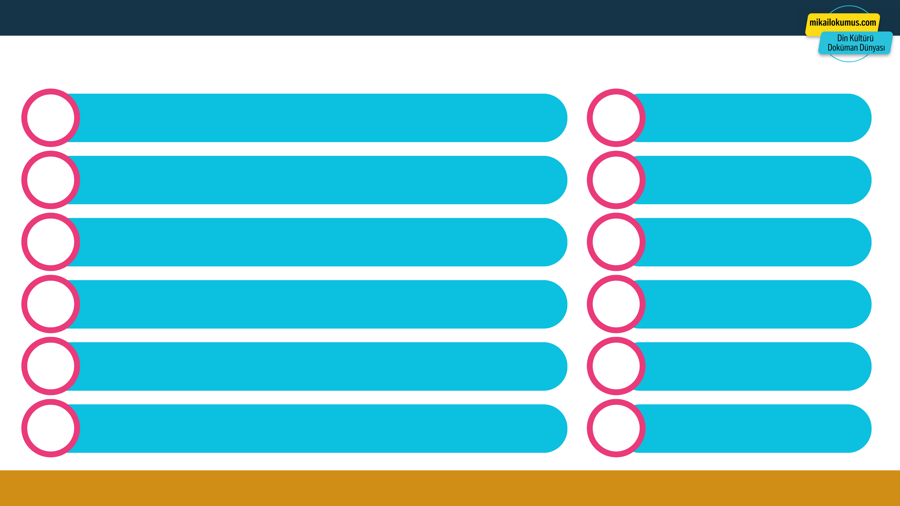
5. KONU: BİR SURE TANIYORUM: FİL SURESİ VE ANLAMI
Aşağıdaki tanımların karşılığı olan kavramları sırasıyla söyleyiniz.
1
Yemen Valisinin ordusuyla yıkmaya çalıştığı kutsal mabet
1
Kâbe
2
Fil suresinin indirildiği şehir
5
Hristiyanlık
3
Habeşistan’ın Yemen Valisi
2
Mekke
4
Fil suresinde anlatılan olayların genel adı
6
Ebabil
5
Yemen Valisinin bölgede yaymak için kilise yaptırdığı din
4
Fil Vakası
6
Sürü sürü kuşlar anlamındaki ifade
3
Ebrehe
Bu içeriklerin daha fazlasına GÜNAY YAYINLARI Bumerang Konu Anlatımlı Din Kültürü ve Ahlak Bilgisi kitabından ulaşabilirsiniz.

Slide 19
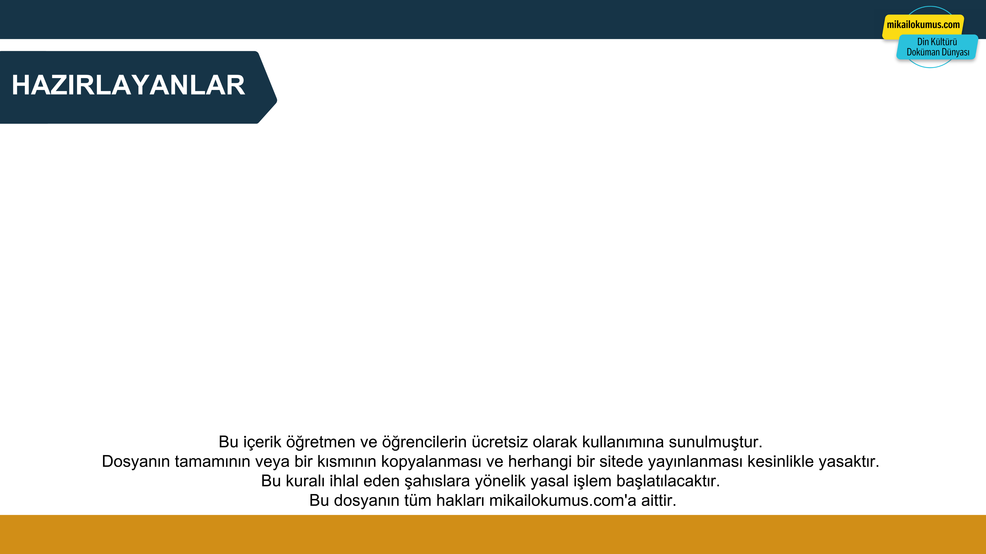

5. KONU: BİR SURE TANIYORUM: FİL SURESİ VE ANLAMI
Mikail OKUMUŞ
Adem USTAOĞLU
Ekrem BALCI
Bu içeriklerin daha fazlasına GÜNAY YAYINLARI Bumerang Konu Anlatımlı Din Kültürü ve Ahlak Bilgisi kitabından ulaşabilirsiniz.

